Slide 1

「지능화 파일럿 프로젝트」프로젝트 설계
친환경 공정을 이용한 광반응성 스마트 글라스 개발
7주차 발표 자료
2021. 10. 14
2020254002
고 정 재

Slide 2
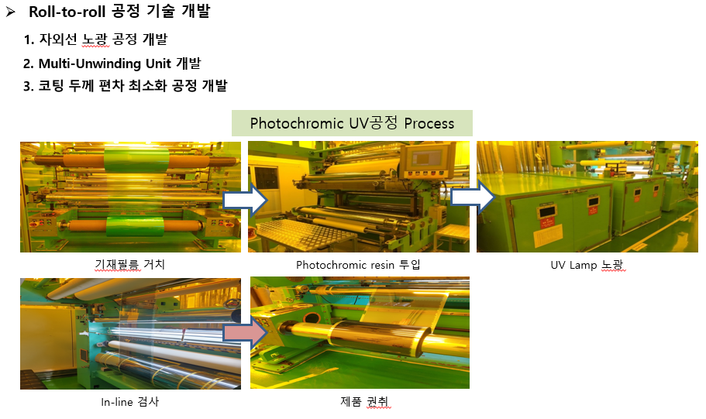
이번주 진행 사항
세부일정

Slide 3
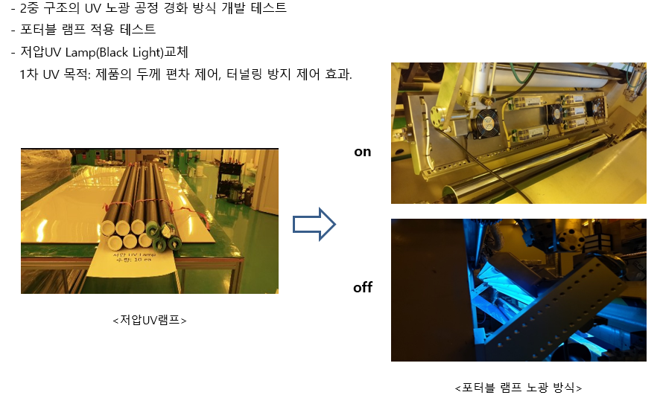
이번주 진행 사항
세부일정
진행사항 1) 자외선 노광 공정 개발

Slide 4
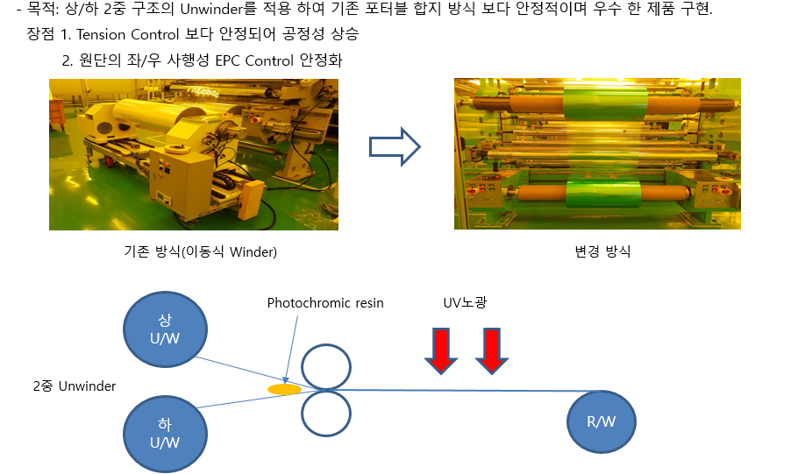
이번주 진행 사항
세부일정
진행사항 2) Multi-Unwinding Unit 개발

Slide 5
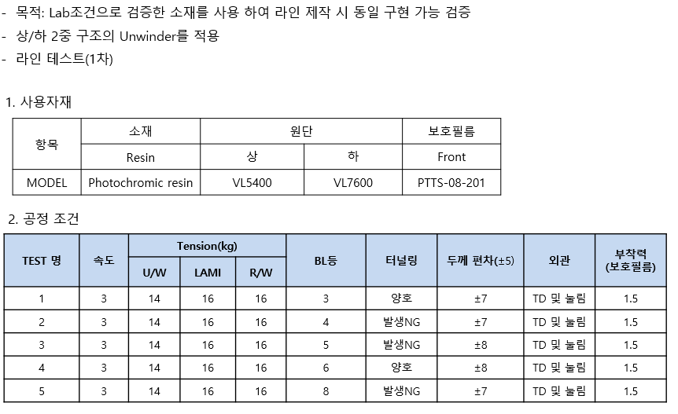
이번주 진행 사항
세부일정
진행사항 3) 코팅 두께 편차 최소화 공정 개발

Slide 6
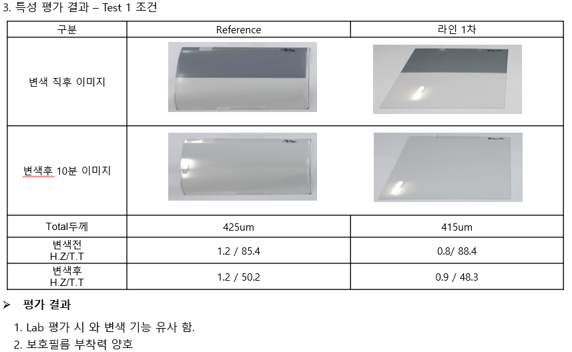
이번주 진행 사항
세부일정
진행사항 3) 코팅 두께 편차 최소화 공정 개발

Slide 7
다음주 진행 예정 사항
세부일정
예정 사항
1) 코팅 두께 상승 및 두께편차 ±5 이상으로 소재 점도 개선 평가 진행
2)랜덤으로 터널링 발생 이형부 합지롤 제작 예정
3)외관 TD 눌림 발생으로 롤 면취 예정

Slide 8
문제점 및 애로 사항
세부일정
문제점 및 애로 사항 1) 자외선 노광 공정 개발
- Lab 노광 조건을 맞추기 위해 라인 설비 개조가 필요 했음.
문제점 및 애로 사항 2) Multi-Unwinding Unit 개발
- 기존 포터블언와인더 대비 공정 최적화하기 위해 멀티 언와인더 적용 Test 진행.
문제점 및 애로 사항 3) 코팅 두께 편차 최소화 공정 개발
- Lab평가시 두께 제어에 한계가 있었으나 라인 제작시 목표치에 근접함 data가 확보됨.
단 소재 점도UP 개선은 필요.

Slide 9
주요 일정
세부일정
세부 추진일정 | 주차 |  |  |  |  |  |  |  |  |  |  |  |  |  |  | 비고
 | 1 | 2 | 3 | 4 | 5 | 6 | 7 | 8 | 9 | 10 | 11 | 12 | 13 | 14 | 15
프로젝트 계획 수립
사전 시장 조사 및 제조기술 조사
친환경 광반응성 UV Resin 개발 및 양산성확보
설비유닛 기술개발 및 양산성 확보
공정 기술개발 및 양산성 확보
시제품 개발
결과 보고

Slide 10
감사합니다

